Slide 1

Distribusi Peluang Diskrit : Binomial dan Poisson
Distribusi Peluang Kontinu : Normal

Slide 2
Peubah acak (random variable):
Karakteristik tertentu yang diminati dari anggota populasi
Fungsi yang mendefinisikan titik-titik sampel (anggota dlm ruang sampel) → bilangan nyata
Dinotasikan dengan huruf besar (kapital), misal X → nilai dlm X dinyatakan sebagai x

Slide 3
Contoh :
Pelemparan 1 keping mata uang sebanyak 3 kali
X adalah setiap satu sisi G bernilai 1
S = {GGG, GGA, GAG, GAA, AGG, AGA, AAG, AAA}
↓ ↓ ↓ ↓ ↓ ↓ ↓ ↓
3 2 2 1 2 1 1 0
maka X = {0,1,2,3} dengan x₁ = 0, x₂ = 1, x₃ = 2, x₄ = 3

Slide 4
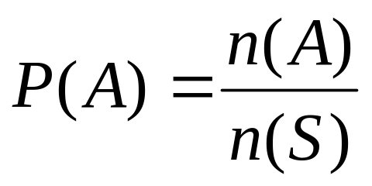
Peluang
Misal banyaknya semua kejadian pada ruang sampel adalah n(S) dan banyaknya kejadian A adalah n(A), maka peluang terjadinya kejadian A adalah

Slide 5
Contoh
Pada saat meninggalkan perpustakaan 10 orang ditanya banyaknya buku yang dipinjam, jawabannya adalah sebagai berikut :
3 1 2 3 4 2 5 3 4 3
Maka peluang seorang meminjam 3 buku adalah = 4/10
Peluang seorang meminjam 3 atau 4 buku adalah =
4/10 + 2/10 = 6/10
Peluang seorang meminjam 3 buku dan seorang yang lainnya meminjam 4 buku adalah =
4/10 x 2/10 = 8/100

Slide 6
Soal :
Dalam sebuah sampel acak 10 rak, jumlah buku per rak adalah : 27 24 25 28 24 23 29 26 26 26
Peluang suatu rak mempunyai tepat 24 buku
Peluang suatu rak berisi kurang dari 24 buku
Peluang suatu rak berisi 24 atau 25 buku
2. Jumlah buku pada masing-masing rak di sebuah perpustakaan adalah sebagai berikut :
Jml buku per rak 19 20 21 22 23 24 25 26 27 28 29 30
Jmla rak 2 3 7 5 14 11 12 9 6 6 3 2
Peluang suatu rak mempunyai tepat 24 buku
Peluang suatu rak berisi kurang dari 24 buku
Peluang suatu rak berisi 24 atau 25 buku

Slide 7
Distribusi Peluang Diskrit
Definisi :
Fungsi f(x) adalah suatu fungsi peluang atau distribusi peluang (pdf) suatu peubah acak diskrit X bila untuk setiap hasil x yang mungkin,
a. f(x) ≥ 0
b. ∑_{x} f(x) = 1
c. P(X = x) = f(x)

Slide 8

Definisi :
Distribusi kumulatif (cdf) F(x) suatu peubah acak X dengan distribusi peluang f(x) dinyatakan oleh :
F(x) = P(X ≤ x) =
Rata-rata peubah acak : μ = E(X) = ∑ x.f(x)
Variansi peubah acak : σ² = E [(X -μ)²] = ∑ (x - μ)².f(x)

Slide 9
Contoh :
Pada pelemparan 1 keping mata uang sebanyak 3 kali, distribusi peluang dari setiap satu sisi G bernilai 1 adalah :
Terlihat : setiap f(x) ≥ 0
P(X = x) = f(x)
∑_{x} f(x) = f(0) + f(1) + f(2) + f(3)
= 1/8 + 3/8+ 3/8 + 1/8 = 1
x | 0 | 1 | 2 | 3
f(x) | 1/8 | 3/8 | 3/8 | 1/8

Slide 10
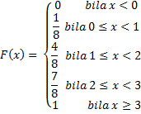
Distribusi kumulatifnya :
F(0) = f(0) = 1/8
F(1) = f(0) + f(1) = 1/8 + 3/8 = 4/8
F(2) = f(0) + f(1) + f(2) = 1/8 + 3/8 + 3/8 = 7/8
F(3) = f(0) + f(1) + f(2) + f(3) = 1/8 + 3/8 + 3/8 + 1/8 = 1

Slide 11
Distribusi Peluang Binomial
Peubah acak binomial adalah banyaknya sukses X dalam n usaha suatu percobaan.
Ciri-ciri :
Percobaan diulang n kali
Hasil setiap ulangan terbagi 2 : misal ya dan tidak, berhasil dan gagal
Peluang berhasil : p dan peluang gagal : q = 1-p
Masing-masing percobaan bersifat bebas (peristiwa yg satu tdk dapat mempengaruhi peristiwa yg lain)

Slide 12
Definisi :
Bila suatu percobaan binomial dapat menghasilkan sukses dengan peluang p dan gagal q, maka distribusi peluang acak binomial X yaitu banyaknya sukses dalam n ulangan adalah :
b(x,n,p) = _{n}C_{x} p^{x} q^{n-x} utk x = 0, 1, 2, . . ., n
n = banyak ulangan
x = banyak keberhasilan dalam peubah X
p = peluang berhasil
q = peluang gagal = 1-p
Rata-rata = μ = np, variansi = σ² = npq

Slide 13
Contoh :
Peluang seorang pengunjung perpusatakaan daerah meminjam buku ilmiah adalah 0,4. Bila diketahui ada 15 orang pengunjung perpustakaan daerah tsb, berapa peluang :
Tepat 5 orang meminjam buku ilmiah
Antara 3 sampai 8 orang meminjam buku ilmiah
Paling banyak 10 meminjam buku ilmiah

Slide 14
X : banyaknya peminjam buku ilmiah
n : banyak pengunjung = 15
p : peluang meminjam buku ilmiah = 0,4
q : peluang meminjam buku ilmiah = 1 – 0,4 = 0,6
Tepat 5 orang meminjam buku ilmiah → x = 5
Peluangnya : P(X = 5) = b(5, 15, 0,4)
= ₁₅C₅ (0,4)⁵ (0,6)¹⁰
= 0,185937
Atau dengan tabel binomial diperoleh P(X = 5) = 0,1859

Slide 15
Soal :
1. Peluang sebuah perpustakaan daerah menggunakan sistem digital adalah 0,75. Diambil sampel 12 perpustakaan daerah di propinsi C, hitung peluang :
a. Tepat 9 menggunakan sistem digital
b. Lebih dari 5 menggunakan sistem digital
2. Pada setiap kunjungan pada perpustakaan, seorang pembaca mencari 6 buku dan peluang meminjam sebuah buku adalah ¼ . Dari 128 kunjungan, berapa kunjungan yg ia pakai untuk meminjam :
a. 2 buku atau lebih
b. kurang dari 3 buku

Slide 16
Tugas :
1. Peluang seorang pengunjung perpustakaan daerah meminta bantuan petugas untuk mencarikan buku adalah 0,2. Bila diketahui ada 10 orang pengunjung perpustakaan daerah tsb, berapa peluang :
Tidak ada yg meminta bantuan
Paling banyak 3 orang meminta bantuan
Antara 2 dan 5 yg meminta bantuan
2. Jika dalam pencarian pustaka ternyata hanya 1 diantara 4 buku yg sesuai dgn yg diperlukan. Hitung peluang bila ada 20 buku hanya ada :
Tepat 4 yang sesuai
Paling sedikit 3 yg sesuai
Semuanya tidak sesuai
Rata-rata dan variannya

Slide 17

Distribusi Peluang Poisson
Definisi :
Distribusi peluang peubah acak Poisson X yang menyatakan sukses yang terjadi dalam suatu selang waktu atau daerah tertentu diberikan oleh :
poi(x,μ) = , x = 0, 1, 2, …
e = bilangan natural = 2,71
x = banyaknya unsur berhasil
μ = rata-rata keberhasilan
Rata-rata = μ
Variansi = μ

Slide 18
Contoh :
Rata-rata banyaknya pengunjung di perpustakaan Universitas B dalam 1 jam adalah 8 orang. Hitunglah peluang bahwa dalam 1 jam terdapat :
Lebih dari 12 orang
Antara 5 sampai 10 orang
Tepat 6 orang

Slide 19

-
X : banyaknya pengunjung perpustakaan dalam 1 jam
μ : rata-rata banyaknya pengunjung dalam 1 jam = 8
Peluang lebih dari 12 pengunjung dalam 1 jam :
P(X > 12) = 1 – P(X ≤ 12)
= 1 - = 1 – 0,9362 = 0,0638
c. Peluang tepat 6 pengunjung dalam 1 jam :
P(X = 6) = 0,1222

Slide 20
Pendekatan Poisson utk Dist Binomial
Jika n besar (n > 20) dan p sangat kecil (p < 0,001) distribusi bunomial dapat dikerjakan dengan pendekatan poisson, dengan membuat μ = n x p.
Contoh :
Perpustakaan umum mendapatkan bahwa 1 diantara 1000 pengunjung perpustakaan meminta bantuan kepada pegawai. Jika tdp 500 pembaca per hari, berapa peluang bahwa 2 orang meminta bantuan

Slide 21
Diketahui X = kejadian meminjam buku
p = 1/1000 , n = 500
→ distribusi binomial, tetapi n besar di tabel tdk ada shg. dibuat pendekatan poisson
μ = n.p = 500.1/1000 = 0,5
Peluang bahwa 2 orang meminta bantuan :
P(X=2) = P(X ≤ 2) - P(X ≤ 1)
= 0,9856 – 0,9098 = 0,0758

Slide 22
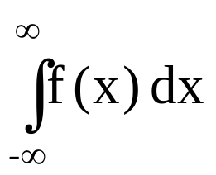
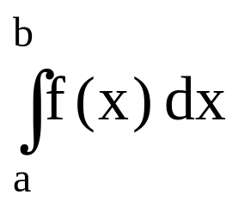
Distribusi Peluang Kontinu
Definisi :
Fungsi f(x) adalah suatu fungsi padat peluang peubah acak kontinu X, yang didefinisikan di atas himpunan semua bilangan real R, bila
a. f(x) ≥ 0 untuk semua x ∈ R
b. = 1
c. P(a < X < b) =
Rata-rata : μ = E(X)
= ∫ x.f(x)
Variansi : σ²
= E[(X - μ)²]
= ∫ (x - μ)².f(x)

Slide 23
Distribusi Normal
Nilai Peluang peubah acak dalamDistribusi Peluang Normal dinyatakan dalam luas dari di bawah kurva berbentuk genta\lonceng (bell shaped curve).
Kurva maupun persamaan Normal melibatkan nilai x, μ dan σ.
Keseluruhan kurva akan bernilai 1, ini mengambarkan sifat peluang yang tidak pernah negatif dan maksimal bernilai satu
σ
μ x

Slide 24
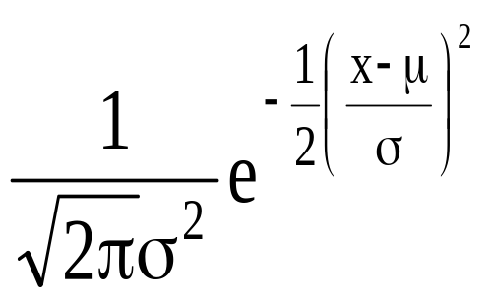
Definisi :
Fungsi Padat peubah acak normal X, dengan rataan μ dan variansi σ adalah :
N (x ; μ ; σ ) = , untuk - ∝ < x < ∝
μ = rata-rata populasi
σ = simpangan baku populasi
σ² = ragam / varian populasi
e = 2,71828…
π = 3,14159…

Slide 25
Contoh :
Rata-rata upah seorang buruh = 8000 perjam dengan simpangan baku = 600, hitunglah peluang :
a. buruh yang menerima upah/jam kurang dari 7800
b. buruh yang menerima upah/jam lebih dari 8300
c. buruh yang menerima upah/jam antara 7800 sampai 8300

Slide 26
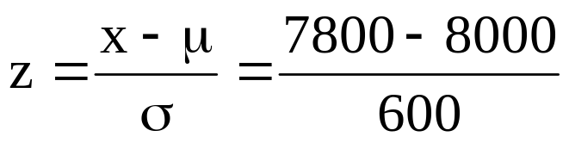
μ : rata-rata upah seorang buruh = 8000
σ : simpangan baku / standar deviasi = 600
X < 7800
= -0,333
Peluang banyaknya buruh yang menerima upah /jam kurang dari 7800 = P(X < 7800) = P(z < -0,333)
= 0,3707

Slide 27
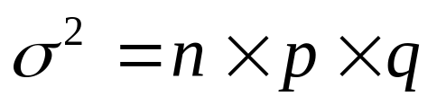
Pendekatan untuk peluang binomial
Dilakukan jika p bernilai sangat kecil (p < 0,01) dan n relatif besar (n > 20) dan
rata-rata (μ) ≤ 20 → pendekatan dengan distribusi POISSON dengan
μ = n × p
b. rata-rata (μ) > 20 → pendekatan dengan distribusi NORMAL dengan
μ = n × p

Slide 28
Soal-soal :
1. Peluang sebuah perpustakaan SMP memp katalogsasi yang baik adalah 0,6. Diambil sampel 8 perpustakaan SMP di kab Z, hitung peluang :
a. paling banyak 6 memp katalogsasi yang baik
b. tepat 5 memp. katalogsasi yang baik
2. Rata2 lulusan S1 perpusatakaan UNDIP yang bekerja di perputakaan adalah 75%. Diambil 15 mhsw d3 perpustakaan UNDIP yang baru lulus, hitung peluang :
a. Semuanya bekerja di perpustakaan
b. Tidak ada yang bekerja di perpustakaan
c. Antara 7 sampai 12 yang bekerja di perpustakaan

Slide 29
3. Rata2 lulusan S1 perpusatakaan UNDIP yang bekerja di perputakaan adalah 6 orang dalam 1 kali wisuda. Hitung lah peluang dalam wisuda bulan Oktober 2011 :
a. Paling sedikit 5 bekerja di perpustakaan
b. Tidak ada yang bekerja di perpustakaan
c. Antara 7 sampai 12 yang bekerja di perpustakaan
4. Peluang sebuah perpustakaan SMP memp katalogsasi yang baik adalah 0,02. Terdapat 50 perpustakaan SMP di kab Z, hitung peluang :
a. paling banyak 6 memp katalogsasi yang baik
b. tepat 5 memp. katalogsasi yang baik

Slide 30
5. Peluang seorang lulus dalam ujian praktek SIM adalah 0,03. Diantara 300 orang yang di tes ujian praktek SIM, hitunglah peluang :
a. kurang dari 7 orang lulus ujian SIM
b. paling banyak 10 orang lulus ujian SIM
6. Rata-rata 2 diantara 1000 orang membuat kesalahan angka dalam pelaporan pajak penghasilan. Bila 10.000 formulir diambil secara acak dan diperiksa, tentukan peluang :
a. ada 10 formulir yang salah
b. kurang dari 5 formulir yang salah

Slide 31
7. Hasil ujian akhir mata kuliah statistika rata-rata 80 dgn simpangan baku 5. Hitunglah peluang mahasiswa A memperoleh nilai :
a. tidak lebih dari 75
b. antara 70 – 85
8. Rata-rata jumlah buku dalam satu rak yang ada di perpustakaan B adalah 100 dgn simpangan baku 8. Hitunglah peluang dalam suatu rak jumlah buku :
a. lebih dari 95 buku
b. paling banyak 108 buku
9. Rata-rata waktu tunggu seorang lulusan S1 Perpin utk mendapat pekerjaan adalah 6 bulan dengan simpangan baku 1,5 bulan. Berapa peluang seorang yang baru lulus akan mendapat pekerjaan kurang dari 5 bulan? Dari 50 lulusan berapa yang akan mendapat pekerjaan kurang dari 5 bulan?

Slide 32
10. Rata-rata jumlah pengunjung dalam satu hari di perpustakaan E adalah 60 orang dgn simpangan baku 12 orang. Hitung peluang pada suatu hari jumlah pengunjung di perpustakaan adalah :
a. lebih dari 65 orang
b. antara 50 – 75 orang
11. Rata-rata 2 diantara 1000 orang membuat kesalahan angka dalam pelaporan pajak penghasilan. Bila 15.000 formulir diambil secara acak dan diperiksa, tentukan peluang kurang dari 5 formulir yang salah.

